Slide 1
그래프 탐색
2025 겨울방학 알고리즘 스터디
컴퓨터 공학과 20230546 서보경

Slide 2
목차
깊이 우선 탐색(dfs) 이란?
너비 우선 탐색(bfs) 이란?

Slide 3
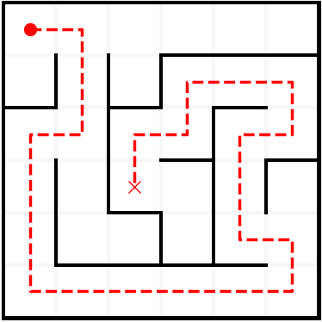
깊이 우선 탐색(dfs)이란?
깊이 우선 탐색(dfs)은 그래프나 트리에서 한 정점에서 시작하여 가능한 한 깊이 있는 정점까지 탐색한 후, 더 이상 갈 곳이 없으면 되돌아오는 방식이다. 이 작업들은 시간 복잡도 O(V+E)을 보장한다. 주로 그래프 탐색의 일종으로, 깊은 정점을 우선적으로 방문해야 하는 경우에 사용된다. 또한 스택(LIFO) 구조를 사용하여 구현되며, 경로 탐색, 백트래킹, 연결 요소 찾기 등 다양한 응용이 가능하다.
dfs를 사용하는 대표적 예제 : 미로 탈출

Slide 4
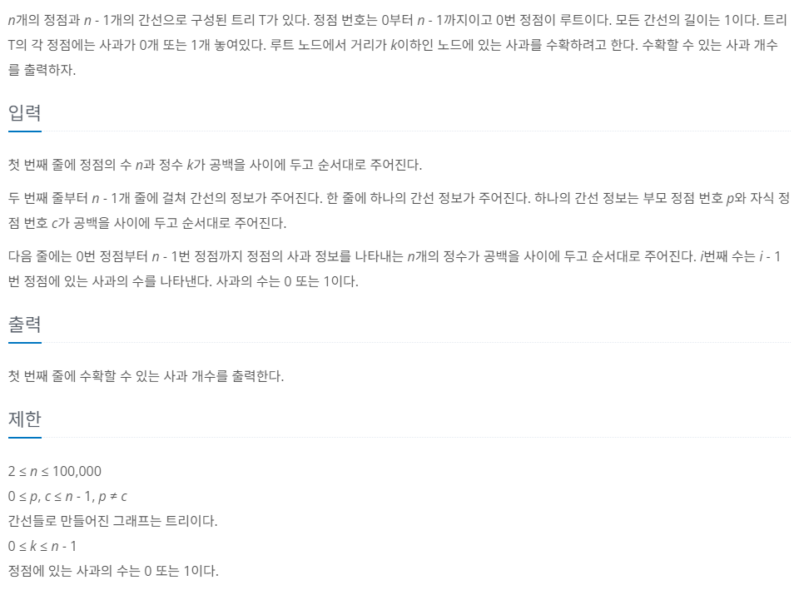
깊이 우선 탐색(dfs)
0번 부터 n-1번 까지 정점이 있으며, 이때 0번 정점은 루트 이다.
각 정점에는 사과가 0개 혹은 1개가 놓여져 있다.
간선 정보를 입력 받은 뒤 그래프를 생성 한다.
사과 정보를 입력받은 후 , 각 정점에 사과가 있는지 없는지 체크 한다.
깊이 우선 탐색을 통해 거리가 k 이하인 정점에서 총 몇 개의 사과를
얻을 수 있는지 계산한다.

Slide 5

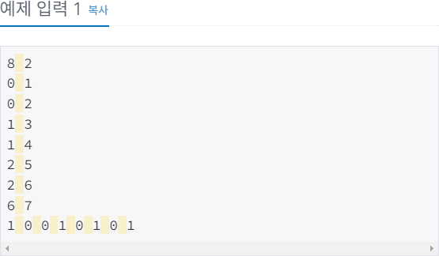
깊이 우선 탐색(dfs)
3
1
4
0
2
5
- 중복 방문이 일어나면 안되므로 이미 방문한 점은 보라색 표시를 함.
- 첫 방문은 루트 정점부터!
– 문제에 조건이 명시되어 있지 않으면 갈 수 있는 정점중 아무거나 택해도
상관 X
6
7
6

Slide 6
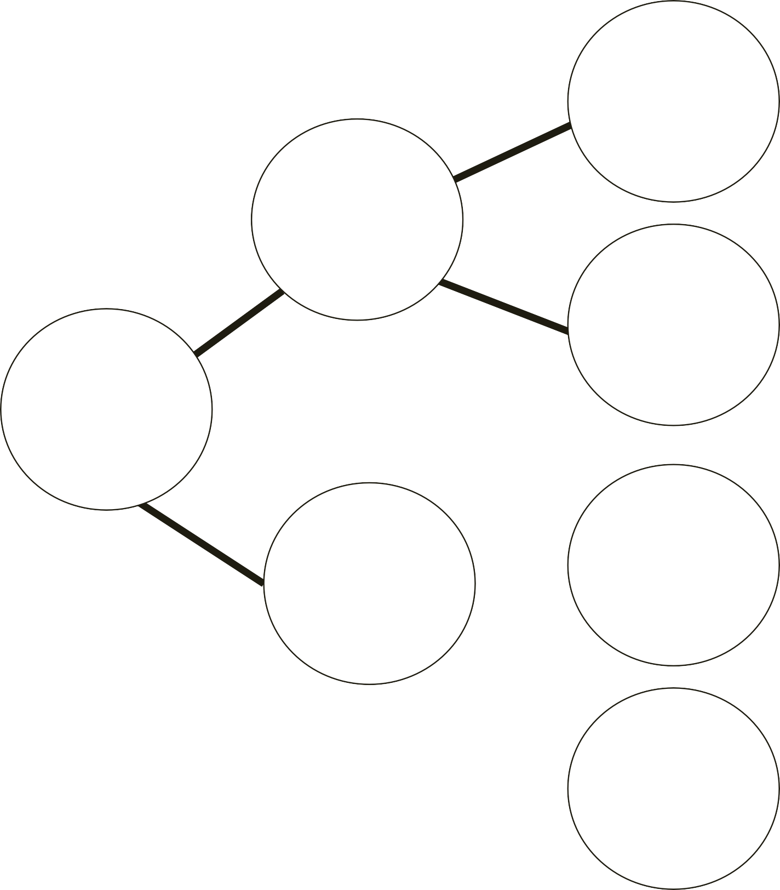

깊이 우선 탐색(dfs)
3
사과 합계 : 0
0번 정점에 도착했다.
STACK
1
4
0
2
5
6
7

Slide 7
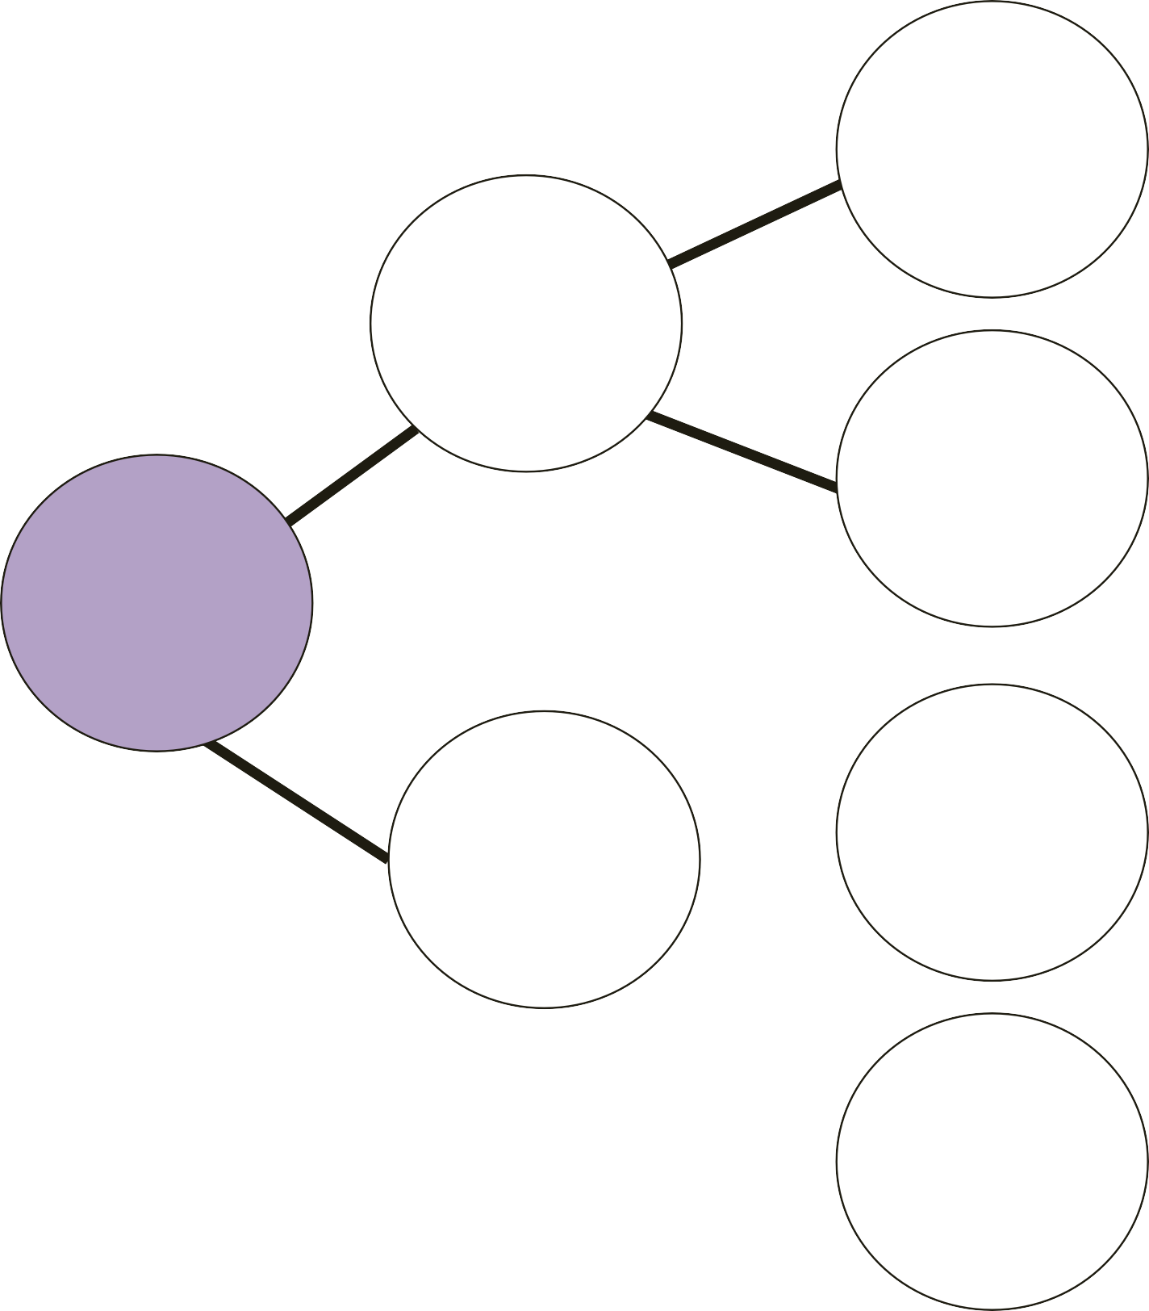
깊이 우선 탐색(dfs)
3
사과 합계 : 1
0번 정점에는 사과가 있으니 수확해준다.
현재 정점은 루트로부터 ‘0’ 떨어진 거리이며, 갈 수 있는 정점이 있으므로 지금 정점을 스택에 넣어주고 다음 정점으로 이동할 준비를 해준다.
STACK
1
4
0
2
5
0번 정점
6
7

Slide 8
깊이 우선 탐색(dfs)
3
사과 합계 : 1
STACK
1
1번 정점에 도착했다.
4
0
2
5
0번 정점
6
7

Slide 9
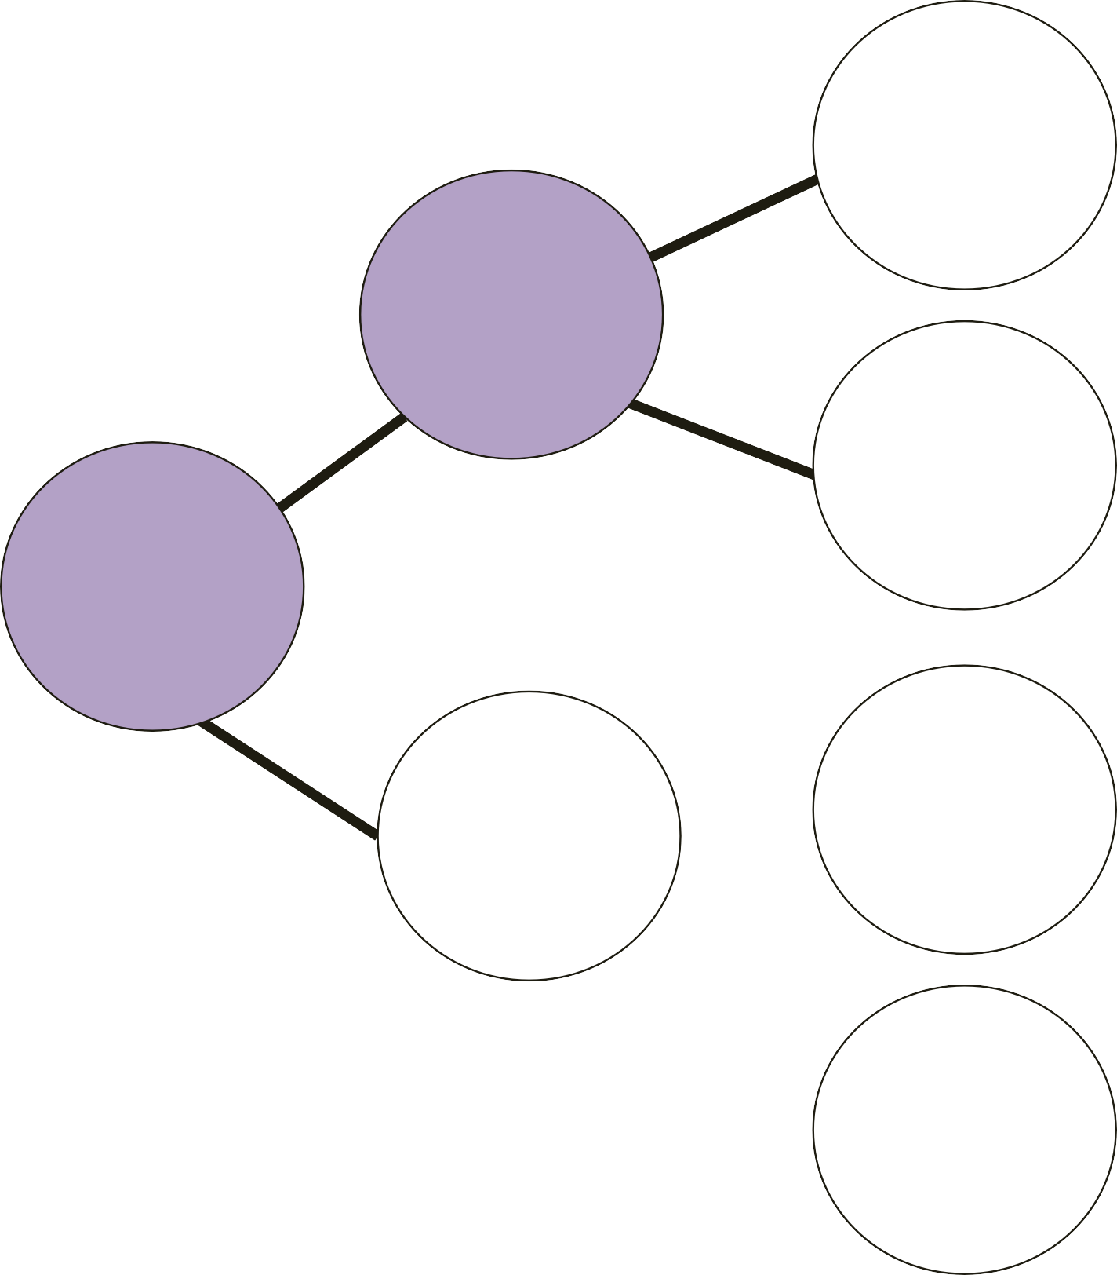
깊이 우선 탐색(dfs)
3
사과 합계 : 1
1번 정점에는 사과가 없다.
현재 정점은 루트로부터 ‘1’ 떨어진 거리이며, 갈 수 있는 정점이 있으므로 지금 정점을 스택에 넣어주고 다음 정점으로 이동할 준비를 해준다.
STACK
1
4
0
2
5
1번 정점
0번 정점
6
7

Slide 10
깊이 우선 탐색(dfs)
3
사과 합계 : 1
3번 정점에 도착했다.
STACK
1
4
0
2
5
1번 정점
0번 정점
6
7

Slide 11
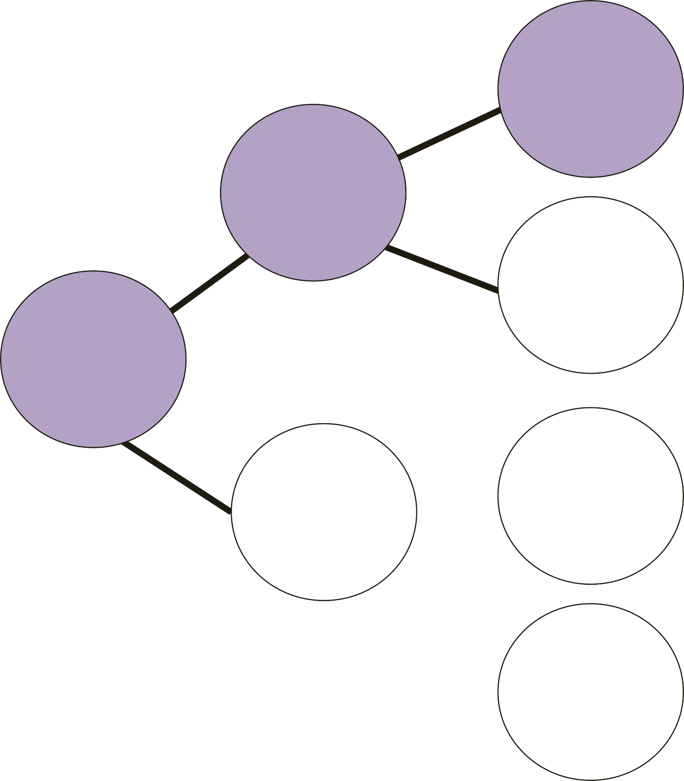
깊이 우선 탐색(dfs)
3
사과 합계 : 2
3번 정점에는 사과가 있으니 수확해준다.
현재 정점으로부터 갈 수 있는 정점이 없으므로
되돌아 가준다.
(스택을 이용하여 지금까지 왔던 길을 되돌아가기)
STACK
1
4
0
2
5
1번 정점
0번 정점
6
7

Slide 12
깊이 우선 탐색(dfs)
3
사과 합계 : 2
1번 정점으로 되돌아 왔다.
STACK
1
4
0
2
5
0번 정점
6
7

Slide 13
깊이 우선 탐색(dfs)
3
사과 합계 : 2
현재 정점은 루트로부터 ‘1’ 떨어진 거리이며, 갈 수 있는 정점이 있으므로 지금 정점을 스택에 넣어주고 다음 정점으로 이동할 준비를 해준다.
STACK
1
4
0
2
5
1번 정점
0번 정점
6
7

Slide 14
깊이 우선 탐색(dfs)
3
사과 합계 : 2
4번 정점에 도착했다.
STACK
1
4
0
2
5
1번 정점
0번 정점
6
7

Slide 15
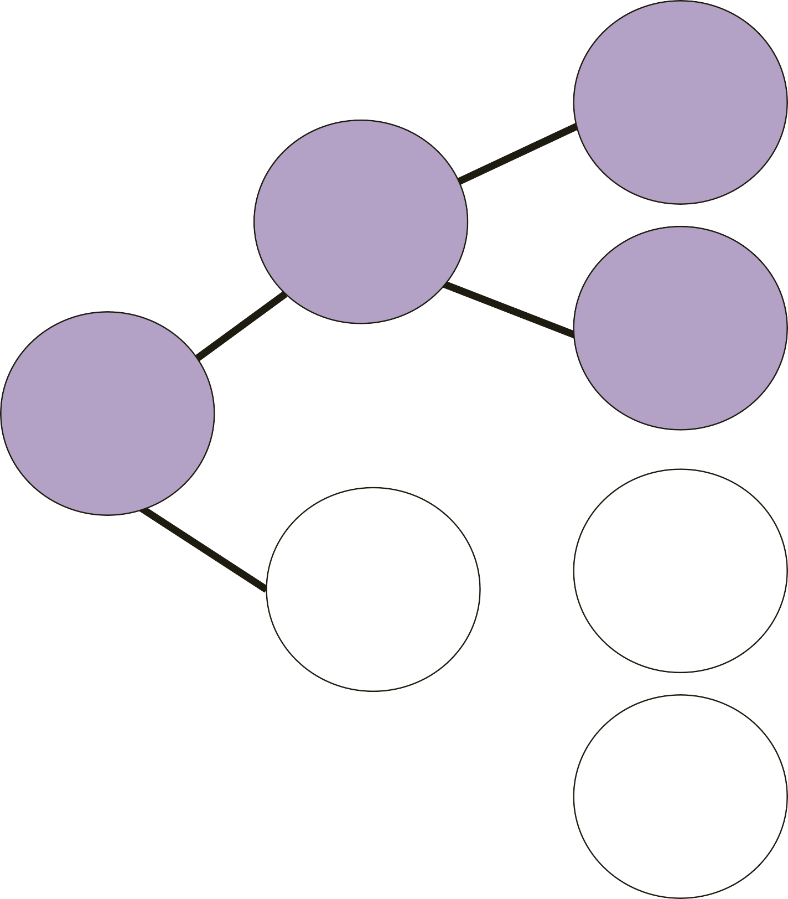
깊이 우선 탐색(dfs)
3
사과 합계 : 2
4번 정점에는 사과가 없다.
현재 정점으로부터 갈 수 있는 정점이 없으므로
되돌아 가준다.
(스택을 이용하여 지금까지 왔던 길을 되돌아가기)
STACK
1
4
0
2
5
1번 정점
0번 정점
6
7

Slide 16
깊이 우선 탐색(dfs)
3
사과 합계 : 2
1번 정점으로 되돌아 왔다.
STACK
1
4
0
2
5
0번 정점
6
7

Slide 17
깊이 우선 탐색(dfs)
3
사과 합계 : 2
현재 정점으로부터 갈 수 있는 정점이 없으므로 되돌아 가준다.
(스택을 이용하여 지금까지 왔던 길을 되돌아가기)
STACK
1
4
0
2
5
0번 정점
6
7

Slide 18
깊이 우선 탐색(dfs)
3
사과 합계 : 2
0번 정점으로 되돌아 왔다.
STACK
1
4
0
2
5
6
7

Slide 19
깊이 우선 탐색(dfs)
3
사과 합계 : 2
현재 정점은 루트로부터 ‘0’ 떨어진 거리이며, 갈 수 있는 정점이 있으므로 지금 정점을 스택에 넣어주고 다음 정점으로 이동할 준비를 해준다.
STACK
1
4
0
2
5
0번 정점
6
7

Slide 20
깊이 우선 탐색(dfs)
3
사과 합계 : 2
2번 정점에 도착했다.
STACK
1
4
0
2
5
0번 정점
6
7

Slide 21
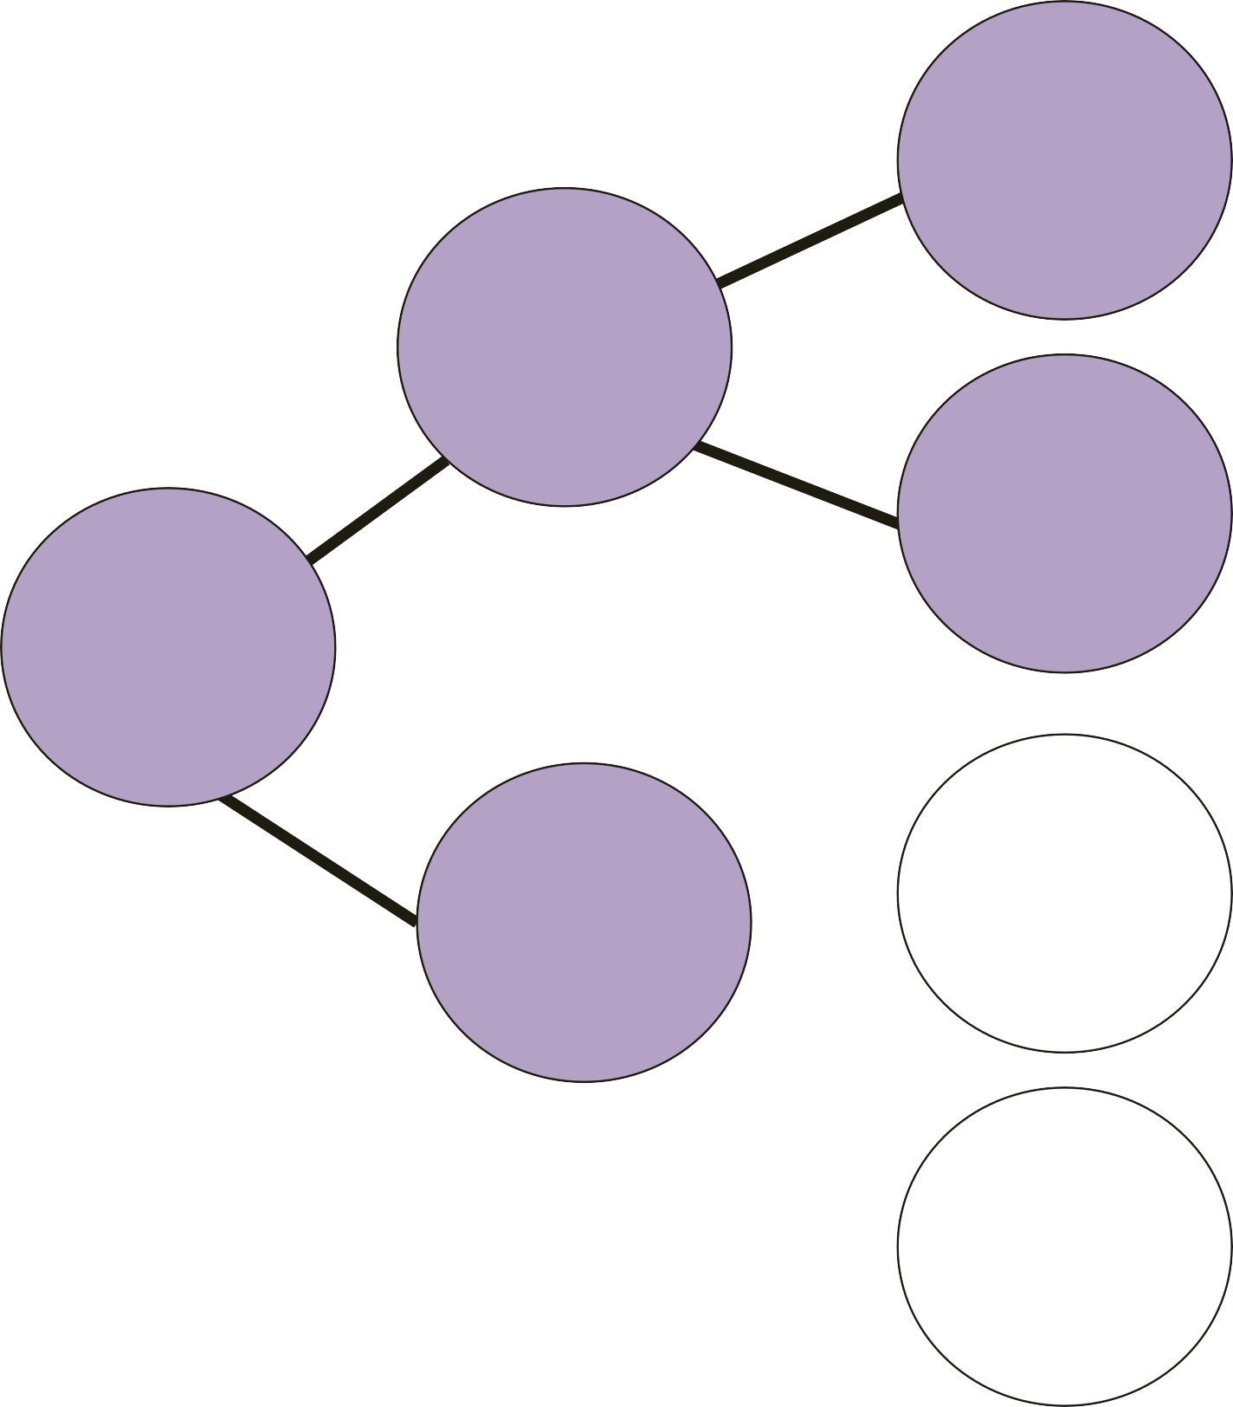
깊이 우선 탐색(dfs)
3
사과 합계 : 2
2번 정점에는 사과가 없다.
현재 정점은 루트로부터 ‘1’ 떨어진 거리이며, 갈 수 있는 정점이 있으므로 지금 정점을 스택에 넣어주고 다음 정점으로 이동할 준비를 해준다.
STACK
1
4
0
2
5
2번 정점
0번 정점
6
7

Slide 22
깊이 우선 탐색(dfs)
3
사과 합계 : 2
5번 정점에 도착했다.
STACK
1
4
0
2
5
2번 정점
0번 정점
6
7

Slide 23
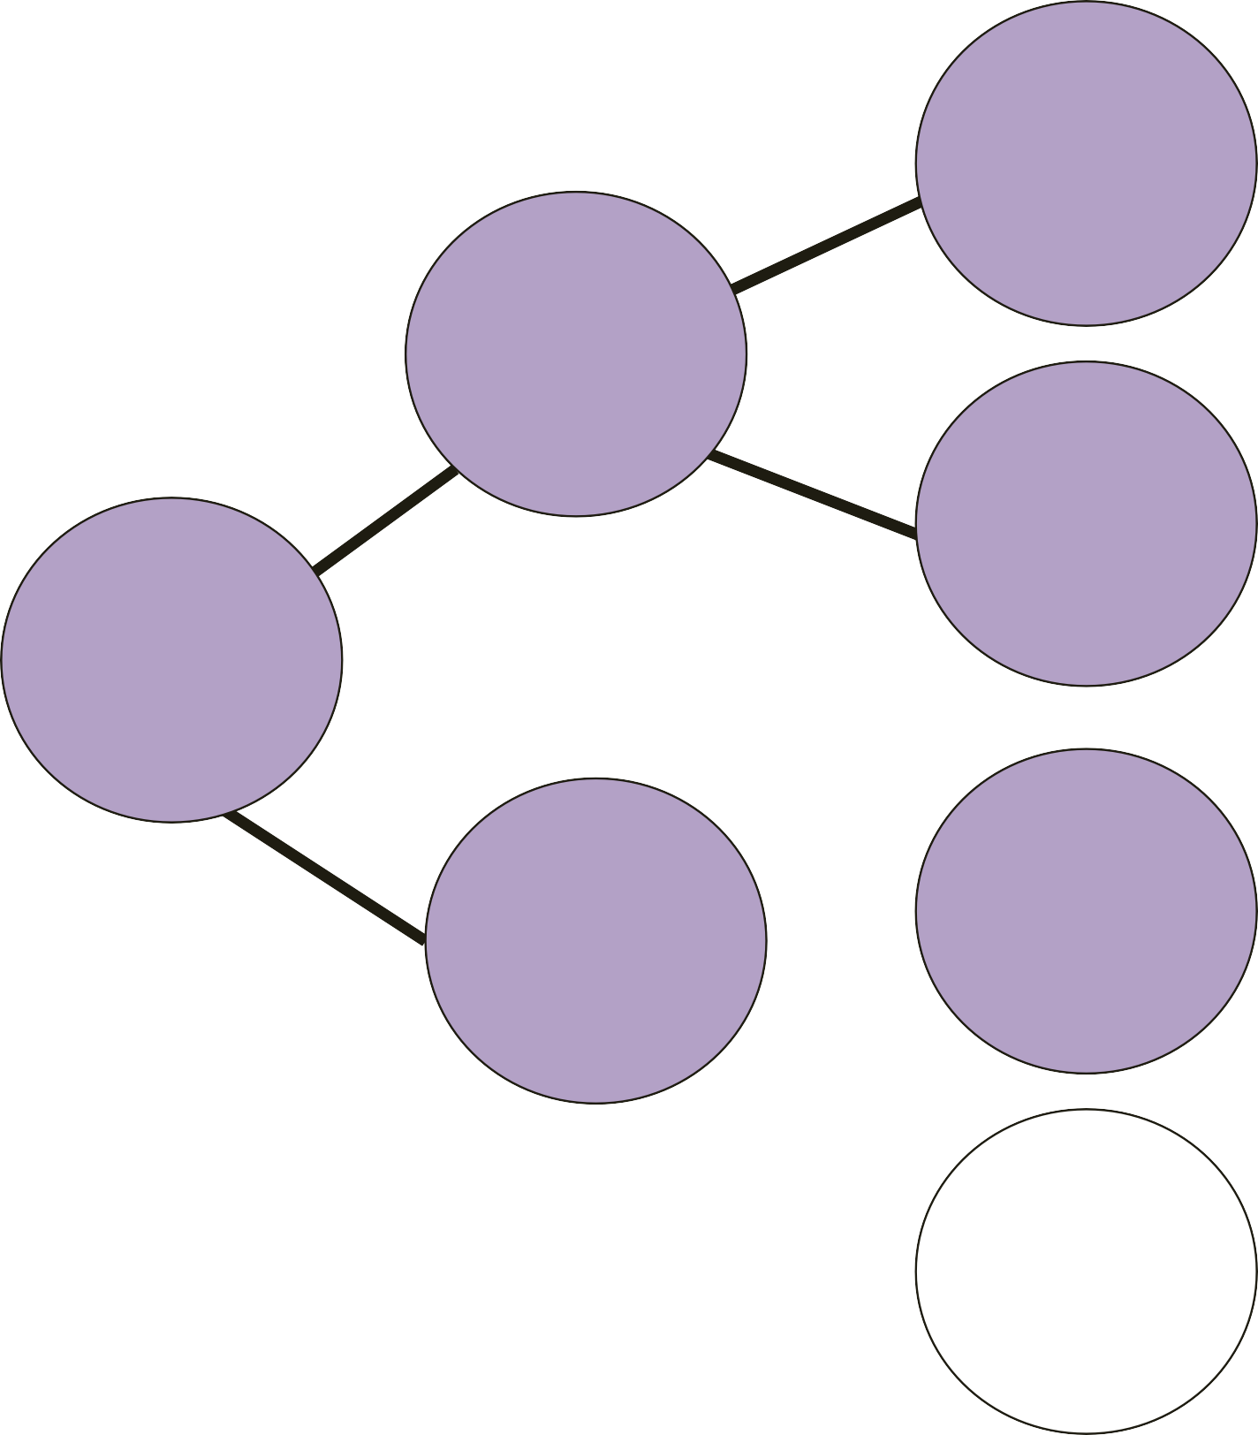

깊이 우선 탐색(dfs)
3
사과 합계 : 3
5번 정점에는 사과가 있으니 수확해준다.
현재 정점으로부터 갈 수 있는 정점이 없으므로
되돌아 가준다.
(스택을 이용하여 지금까지 왔던 길을 되돌아가기)
STACK
1
4
0
2
5
2번 정점
0번 정점
6
7

Slide 24
깊이 우선 탐색(dfs)
3
사과 합계 : 3
2번 정점으로 되돌아 왔다.
STACK
1
4
0
2
5
0번 정점
6
7

Slide 25
깊이 우선 탐색(dfs)
3
사과 합계 : 3
현재 정점은 루트로부터 ‘1’ 떨어진 거리이며, 갈 수 있는 정점이 있으므로 지금 정점을 스택에 넣어주고 다음 정점으로 이동할 준비를 해준다.
STACK
1
4
0
2
5
0번 정점
6
7

Slide 26
깊이 우선 탐색(dfs)
3
사과 합계 : 3
6번 정점에 도착했다.
STACK
1
4
0
2
5
2번 정점
0번 정점
6
7

Slide 27
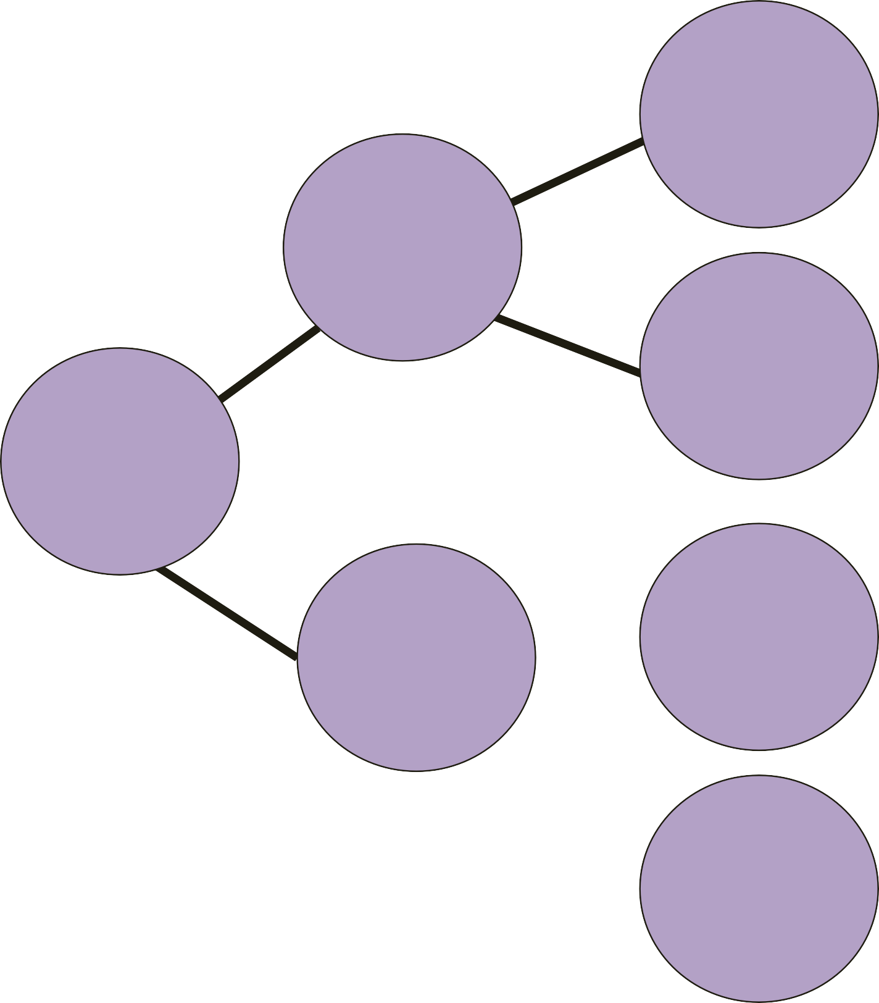
깊이 우선 탐색(dfs)
3
사과 합계 : 3
6번 정점에는 사과가 없다.
현재 정점은 루트로부터 ‘2’ 떨어진 거리이기 때문에, 거리가 K를 초과하는 새로운 정점에 방문할 수 없다. 즉, 현재 정점으로부터 갈 수 있는 정점이 없기에 되돌아 가준다.
(스택을 이용하여 지금까지 왔던 길을 되돌아가기)
STACK
1
4
0
2
5
2번 정점
0번 정점
6
7

Slide 28
깊이 우선 탐색(dfs)
3
사과 합계 : 3
2번 정점으로 되돌아 왔다.
STACK
1
4
0
2
5
0번 정점
6
7

Slide 29
깊이 우선 탐색(dfs)
3
사과 합계 : 3
현재 정점으로부터 갈 수 있는 정점이 없으므로 되돌아 가준다.
(스택을 이용하여 지금까지 왔던 길을 되돌아가기)
STACK
1
4
0
2
5
0번 정점
6
7

Slide 30
깊이 우선 탐색(dfs)
3
사과 합계 : 3
0번 정점으로 되돌아 왔다.
STACK
1
4
0
2
5
6
7

Slide 31
깊이 우선 탐색(dfs)
3
사과 합계 : 3
현재 정점으로부터 갈 수 있는 정점이 없으므로 되돌아 가준다.
(스택이 비었고 더 이상 갈 수 있는 정점이 없어, dfs가 종료됨)
STACK
1
4
결론적으로 거리가 ‘2’ 이하인 트리 노드에서
수확 가능한 사과는 총 3개다.
0
2
5
6
7

Slide 32
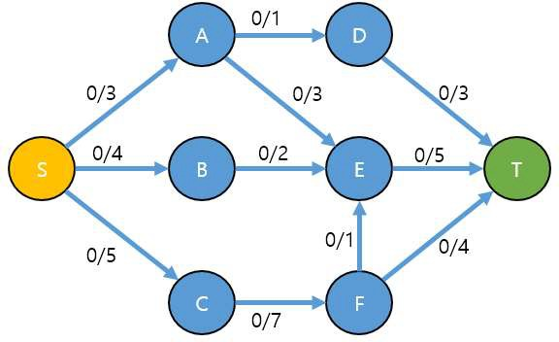
너비 우선 탐색(bfs)이란?
BFS는 그래프를 탐색하는 방법 중 하나로, 현재 노드에서 가까운 노드부터 차례대로 탐색하는 방식이다. 큐(Queue)를 활용하여 구현하며, 탐색이 계층적으로 이루어지기 때문에 최단 경로 탐색 문제에서 자주 사용된다.
BFS의 핵심 개념은 모든 인접 노드를 먼저 방문한 후 다음 단계로 넘어가는 것이다. 방문 여부를 저장하여 중복 탐색을 방지하며, 최단 거리 계산, 네트워크 분석, 퍼즐 문제 해결 등에 널리 활용된다.
bfs를 사용하는 대표적 예제 : 최단 경로

Slide 33
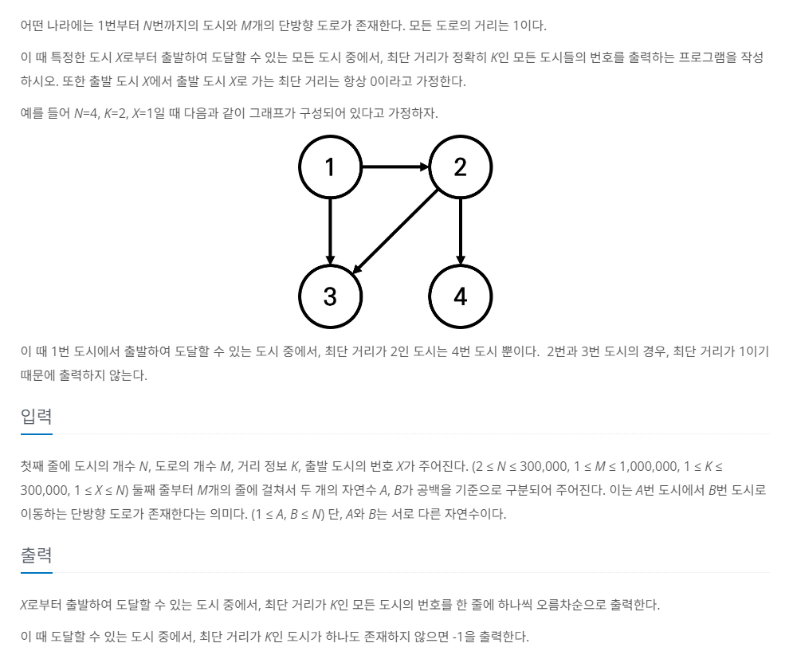
너비 우선 탐색(bfs)
1번 부터 N번 까지의 도시가 있고 M개의 단방향 도로가 존재한다.
모든 도로의 거리가 1이라고 할 때 최단 거리가 K인 도시를 찾아야 한다.
간선 정보를 입력 받은 뒤 그래프를 생성 한다.
너비 우선 탐색을 통해 최단 거리가 K인 도시를 찾아 준다.
* 깊이 우선 탐색을 통해 해결할 수 없는 이유*
1번 정점으로 부터 3번 정점까지 가는 최단 경로는 1이다.
그러나 1번정점 -> 2번정점 -> 3번정점으로 가게되면 최단 경로가 2로
계산된다.
1번 정점으로 부터 2번 정점으로 가는거도 비슷한 논리이다.

Slide 34
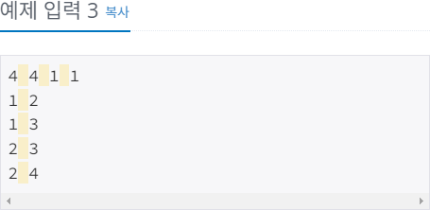
너비 우선 탐색(bfs)
1
2
3
4
- 중복 방문이 일어나면 안되므로 이미 방문한 점은 보라색 표시를 함.
- 첫 방문은 루트 정점부터!
– Queue가 빌때까지 bfs

Slide 35
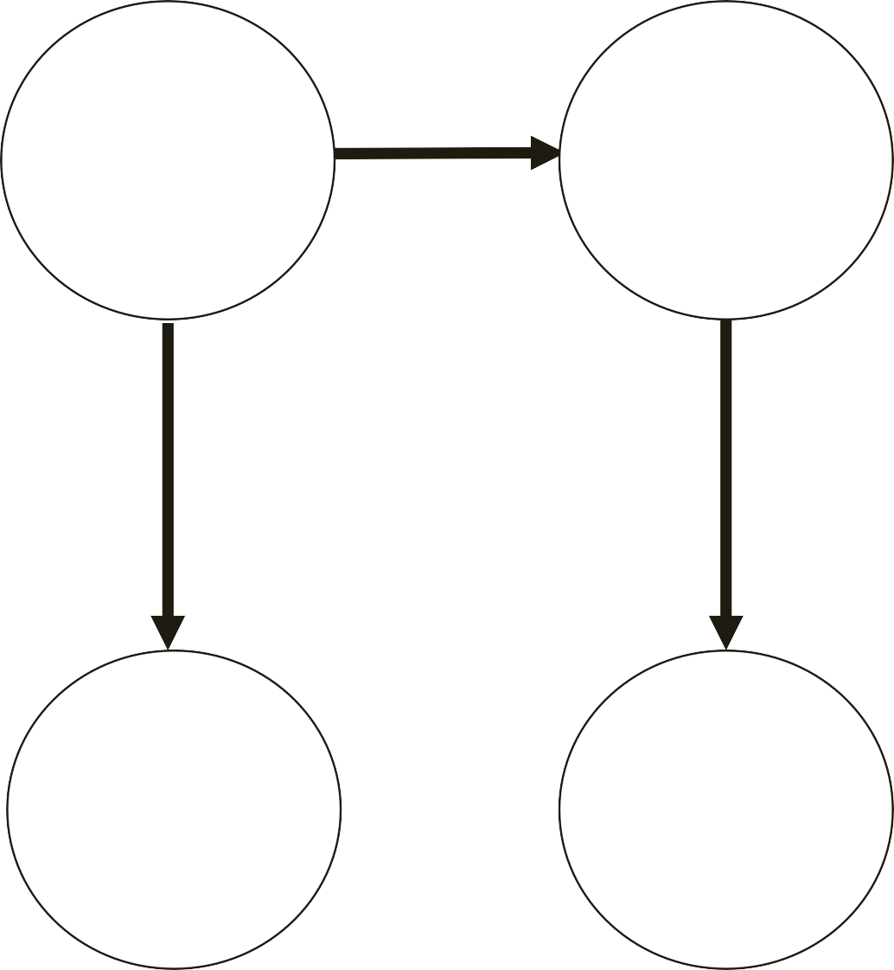
너비 우선 탐색(bfs)
result : [ ]
Queue
1
2
아직 탐색을 시작하기 전이다.
3
4

Slide 36
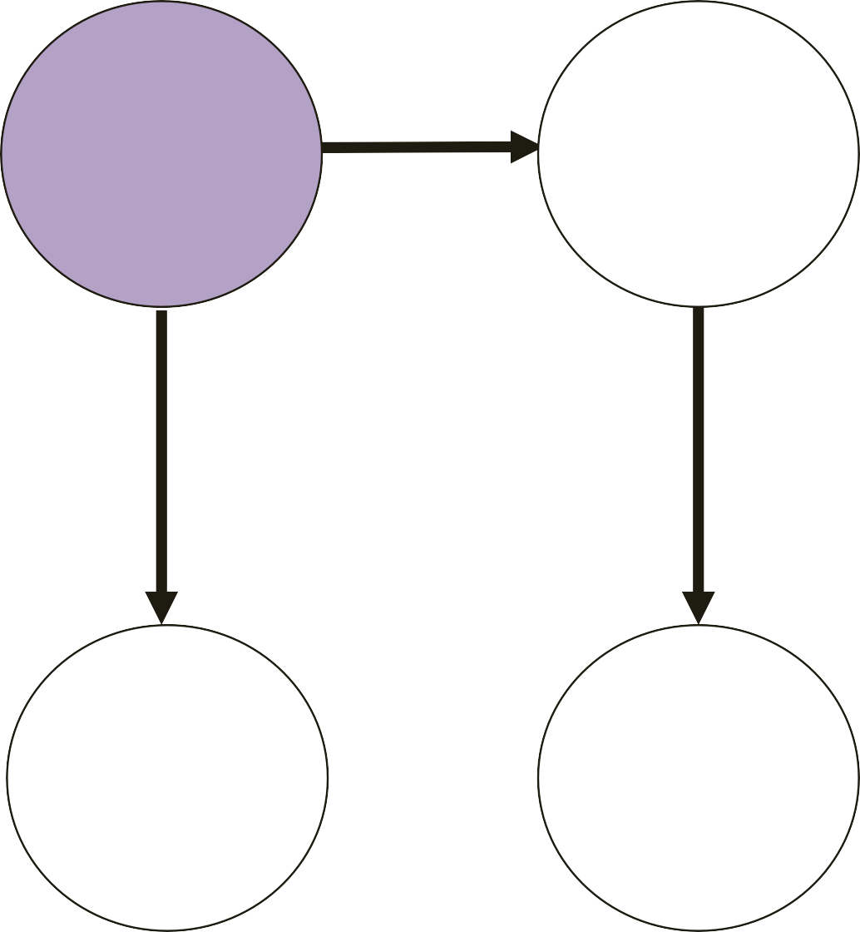
너비 우선 탐색(bfs)
result : [ ]
Queue
1
2
1번 도시에서 출발하라는 명령을 받았으므로
1번 도시를 큐에 넣어준 다음, 방문처리를 해준다.
3
4
1번 도시(거리 0)

Slide 37
너비 우선 탐색(bfs)
result : [ ]
Queue
1
2
큐에서 원소를 빼고 그 정점을 방문해준다.
큐에 들어있던 건 1번 도시였다. 거리는 0이다.
3
4

Slide 38
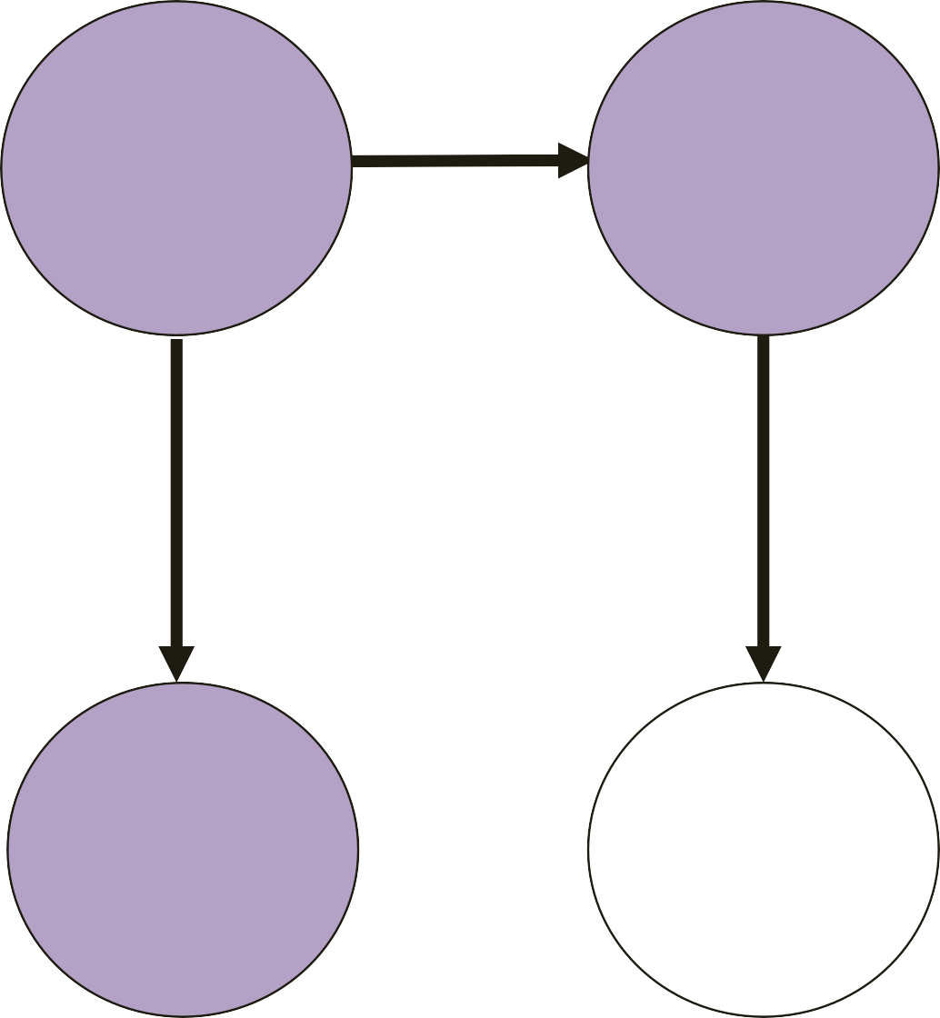
너비 우선 탐색(bfs)
result : [ ]
Queue
1
2
현재 위치인 1번 도시로 부터 갈 수 있는 도시를 모두 큐에 넣고 방문 처리를 해준다.
이때, 거리가 1만큼 떨어져 있음에 유의한다.
2번 도시(거리 1)
3번 도시(거리 1)
3
4

Slide 39
너비 우선 탐색(bfs)
result : [ 3 ]
Queue
1
2
큐에서 원소를 빼고 그 정점을 방문해준다.
큐에 들어있던 건 3번 도시였다. 거리는 1이다.
우리가 찾던 최단 거리가 1인 도시 이므로 결과에
추가해준다.
3
4
2번 도시(거리 1)

Slide 40
너비 우선 탐색(bfs)
result : [ 3 ]
Queue
1
2
현재 3번 도시에서 갈 수 있는 도시가 없으므로
아무것도 추가하지 않는다.
3
4
2번 도시(거리 1)

Slide 41
너비 우선 탐색(bfs)
result : [ 3, 2 ]
Queue
1
2
큐에서 원소를 빼고 그 정점을 방문해준다.
큐에 들어있던 건 2번 도시였다. 거리는 1이다.
우리가 찾던 최단 거리가 1인 도시 이므로 결과에
추가해준다.
3
4

Slide 42
너비 우선 탐색(bfs)
result : [ 3, 2 ]
Queue
1
2
현재 2번 도시에서 갈 수 있는 도시가 있지만
현재 거리로부터 더 멀어지면 답과 상관이
없어지므로 큐에 추가 하지 않는다.
3
4

Slide 43
너비 우선 탐색(bfs)
result : [ 3, 2 ]
Queue
1
2
큐가 비었으므로 bfs가 종료된다.
결론적으로 1번도시로 부터 최단거리가 ‘1’인 도시는
2번 도시, 3번 도시이다.
3
4

